Slide 1
陈慧 公选课
15031832023（同微信）
Java程序设计II
陈慧 公选课
15031832023（同微信）

Slide 2
课程安排
课程安排： 本课程共32课时，其中24学时理论，8学时实践。
考核要求：期末成绩分为平时和期末考试各占50%。平时成绩包括作业、考勤、和上机操作完成情况。

Slide 3
教学目的
本课程以Java语言为素材，讲授面向对象程序设计的方法与思路。
Java语言基础：数据类型，控制语句，程序结构…
Java的面向对象程序设计。
Java编程专题（图形界面、多线程、输入输出与网络编程、数据库访问等）。

Slide 4
面向对象软件开发概述
教材第1章
本章介绍的有关概念将在后续章节中逐步加深理解

Slide 5
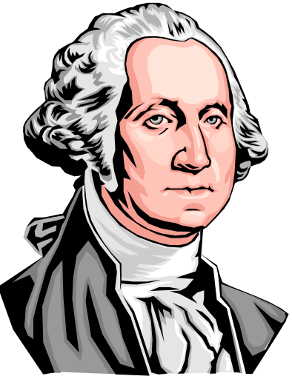

认识空间－解空间
现实世界
认识空间 解空间

Slide 6
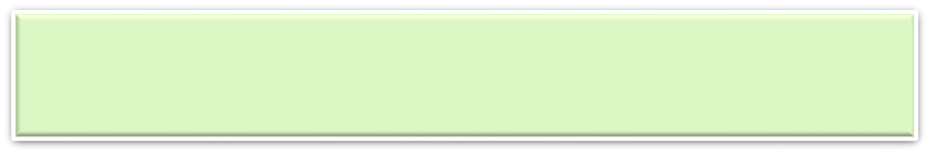
计算机解决客观世界中问题的本质
借助某种程序设计语言的规定，将客观世界中待处理的对象抽象为程序中的对象（称为解空间对象）
然后利用程序的功能对解空间对象进行处理，并将处理结果映射为问题的解。
现实世界中的对象→解空间对象

Slide 7
程序设计语言
汇编语言
高级语言
面向对象语言
机器语言
Notes:
早期，程序都是为特定的硬件系统专门设计的，称为面向机器的语言。运行速度和效率高，但可读性和可移植性差。
后来随着开发规模的扩大，逐渐出现面向过程的语言。

Slide 8
解空间对象
解空间对象是什么模型，要取决于所使用的程序设计语言：
  汇编语言提供的对象 － 存储单元。
  面向过程的高级语言所提供的对象 － 各种预定义类型的变量、数组、记录和文件等。
  面向对象语言提供的对象 － 对象
一旦提供了某种解空间对象，也就隐含规定了允许对该类对象施加的操作。
Notes:
面向过程的核心思想是用计算机能够理解的逻辑来描述和表达待解决的问题及其具体的解决过程。

Slide 9
面向过程语言
面向过程的语言语言中所提供的解空间对象实质上仅仅是描述实际对象的属性数据，而缺少对象的行为。
只有从外部对对象施加操作，才能模拟对象的行为。
面向过程的程序把数据和处理
人为地分开，会增加软件开发
的难度，也不利于为现实世界
中的对象建模。
数据区
程序区

Slide 10
面向对象观点
面向对象技术代表一种全新的程序设计思路和观察、表达、处理问题的方法，与传统的面向过程的开发方法不同，面向对象的程序设计和问题求解力求符合人们日常自然的思维习惯,降低、分解问题的难度和复杂性,提高整个求解过程的可控制性、可监测性和可维护性,从而达到以较小的代价和较高的效率获得较满意效果的目的。

Slide 11
面向对象观点
人们在观察和分析周围的事物时，经常是用一种面向对象的观点看待问题。
我们周围的世界是由各式各样的对象组成：
  例如学校中，学生、教师、课程、班级、教室、计算机、电视机、空调等都是对象。
  对象可以是人，可以是物，可以是具体的事物，也可以是抽象的概念。
我们周围所发生的一切，无非是对象相互作用的结果。

Slide 12
1966年 最早面向对象软件 Simulau 首次提出模拟人类思维方法
1980年 Smalltalk 80重要作用是提出一种新的思想观念和解决问题的新思路和新方法。
之后Lisp、Clascal、Object Pascal、C++.
Java 20世纪90年代 面向对象。
Java去除了其中为了兼容C语言而保留的非面向对象的内容，使程序更加严谨、可靠、易懂。尤其是Java所特有的“一次编写、多次使用”的跨平台优点，使得它特别适合在网络应用开发中使用，成为面向对象开发工具中极具潜力的一员。
Notes:
c++是最有影响，面向对象技术普及和推动最大的。c++兼容C,语法规则相近，容易被接受，同时面向对象功能简化了开发设计和维护。更便捷。更有实力和前景，逐渐取代了C

Slide 13
客观世界中对象的属性
客观世界中对象：
  状态（数据） －静态属性
  行为（功能）— 动态属性
对象既含数据又含功能，因此具有自身处理数据的能力 － 能动的主体。
对象是一种看问题的观点，是对现实世界各种元素的一种抽象。
对象被认为是迄今为止最接近真实事物的数据抽象。
电梯举例

Slide 14
面向对象语言
面向对象语言中的解空间对象比较好地模拟了现实世界中的对象。
将对象定义为数据及可以施加在这些数据上的操作所构成的统一体。
该对象与传统的数据有本质的区别，
  传统数据－被动地等待外界对它的操作。
  对象－进行处理的主体。
可以通过向对象发“消息”来请求对象主动地执行它的某些操作，处理它的内部数据，完成对象所具有的某项功能。

Slide 15
对象
int x ; 变量x
Integer x ; 对象x
  int compareTo(Integer anotherInteger)
  double doubleValue()
  float floatValue()
  int intValue()
  long longValue()
  short shortValue()
  String toString()
对
象
x
所
具
有
的
功
能
x.toString()

Slide 16
面向过程－面向机器
在面向过程的程序设计中，核心是：
  数据结构是利用计算机的离散逻辑来量化表达需要处理的数据对象；
  而算法则是研究如何快捷、高效地组织解决问题的具体过程。
面向过程本质上是面向机器，而不是面向问题。
算法＋数据结构

Slide 17
面向对象程序设计
面向对象的程序设计的编程思路
  不是把程序看作是工作在数据上的一系列过程或函数的集合，而是把程序看作是相互协作又彼此独立的对象的集合。
  每个对象就像一个微型程序，有自己的数据、操作和功能。
  在许多系统中，解空间中的对象可以直接模拟我们实际接触的对象。

Slide 18
面向对象技术意义
减少人脑和电脑之间的隔阂
  长期以来，人与计算机之间仍存在着较大的隔阂：
  人认识问题时的认识空间和计算机处理问题时的方法空间的不一致；
  而面向对象技术有助于减小这一隔阂、并使这两个空间尽量趋于一致。
软件复用
  类库的使用（可重用的标准化的模块）
  类的继承
面向对象技术应用的普遍性

Slide 19
面向对象技术-人人受益
for manager
  更迅速和更经济地开发和维护软件系统。
for analysts and designers
  模块化的过程将变的简单，并能获得一个清晰的、易于管理的设计方案。
For programmers
  清晰的对象模型，丰富的面向对象开发工具及类库使得编程变为一件饶有兴趣的工作。程序员明显感到编程效率的提高。

Slide 20

类与对象的基本概念

Slide 21
对象特征
对象的状态和行为是对象的属性
现实世界的对象：
  有自己的状态，如一台空调有自己编号、摆放位置、颜色、尺寸、重量、工作状态 …（状态或属性）（静态）
  有自己的行为（功能），如空调的开机、关机、制冷、制热、摆风 …（行为）（动态）
机器世界的的对象：
  对象的状态用属性来维护（变量）（数据）
  对象的行为用方法来实现（代码）（方法）
Notes:
对象都有

Slide 22
对象与类
相关对象的集合称为 类（Class）
类是对象的抽象及描述，它是具有统一属性和方法的多个对象的统一描述体，是用来定义一组对象共有属性和方法的模板。
类是用来创建对象实例的样板，它包含所创建对象的状态描述和方法的定义。类是一个型，而对象则是这个型的一个实例。
类是静态概念，而对象则是一个动态概念，因为只有在运行时才给对象分配空间，对象才真正存在。
Notes:
类是一种抽象的数据类型，对象是类的一个实例

Slide 23
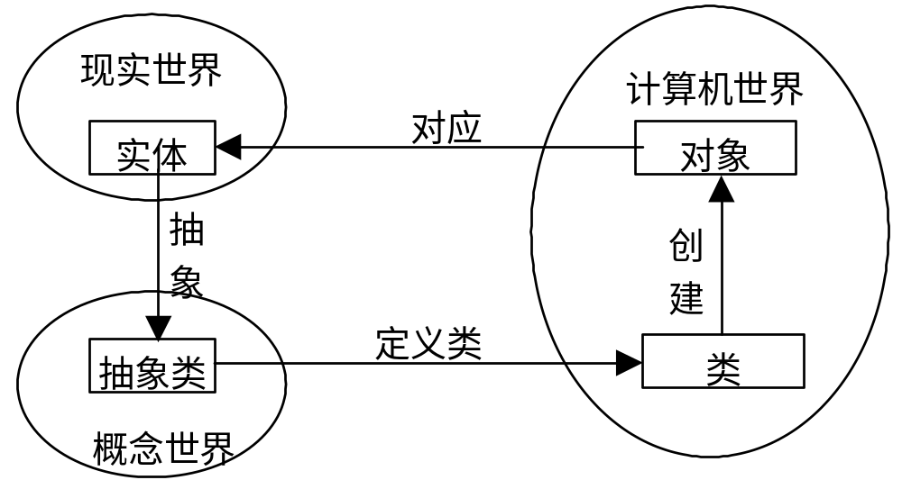
对象与类
Notes:
首先将物理存在的实体抽象成概念世界的抽象数据类型，这个抽象数据类型里面包括了实体中与需要解决的问题相关的数据和属性;然后再用面向对象的工具，如Java语言将这个抽象数据类型用计算机逻辑表达出来，即构造计算机能够理解和处理的类;最后将类实例化就得到了现实世界实体的面向对象的映射一对象，在程序中对对象进行操作，就可以模拟现实世界中的实体上的问题并解决之。

Slide 24
对象与类
现实世界
计算机世界
对应
徐军
徐军（对象）
抽
创
象
建
定义类
学生
学生（类）
概念世界

Slide 25
封装
封装是一种组织软件的方法。
  基本思想：把客观世界中联系紧密的元素及相关操作组织在一起，使其相互关系隐藏在内部，而对外仅仅表现为与其他封装体间的接口。从而构造出具有独立含义的软件实现。
封装并不是一个新的概念，但在面向对象的程序设计中提出了一种全新的封装方法──类与对象

Slide 26
封装
类的接口与实现
如果类的属性或方法被定义为public ，它就是接口的一部分，其他类可以直接访问它。
如果类的属性或方法被定义为private，它就是实现的一部分。只有类自己的方法可以访问它。
对象要注意保护自己的数据（私有属性，公有方法）。对象通过它们的方法管理，实现由编程人员控制。
通过接口与对象发生作用，内部实现不影响接口（汽车，内部变化不影响驾驶）程序一部分变化不会影响其他部分。

Slide 27
继承
“ 类”具有继承的功能。
  B类继承了A类，就是继承了A类公共的属性与方法。（称A类为父类，B类为子类）
继承－类的复用
  在一般情况下，要定义一个新类，只需继承一个父类，再描述一下它与父类的不同之处就行了。
  继承性使得用户可以在原有类的基础上定义自己的新类。

Slide 28
类的继承树
学生
大学生
中学生
小学生
在"学生"类中定义好各类学生共性的内容，各子类中只需定义自己特有的内容。
父类"学生"类实际上是对各类学生的概括和抽象。
本科生
研究生

Slide 29
类的继承树
图形
二维图形
三维图形
园形
三角形
矩形
圆锥体
立方体
球体
正方形

Slide 30
案例－定单系统
公司需求：
  成立新的公司－时尚服装；
  每月发布商品编目，并寄给定户；
  客户可以发e-mail 或FAX定货（寄定单）；
  对于客户的定货要检查存货清单，如缺货，得暂时搁置定单，直到供货商送到货；
  公司检查支票和信用卡；
  公司将定单下发给仓库，给客户发货；
注意：
  同种商品每月价格不一。如果订户使用的是六个月之前的编目，价格采用当前编目价格；
  公司接受所有主要的信用卡；

Slide 31
分析对象
系统是由相互作用的对象组成。任何系统需要它的对象做它的工作。
案例对象：定单，服装，客户…
在一个问题域中识别对象不是科学而是艺术。对象取决于人的观点（模块化，应用）
从“名词”开始确定系统中的对象。对象可以是：
  简单的和复杂的：衬衣，银行
  实际的和概念的：银行出纳员，银行帐号

Slide 32
对象的属性和方法
确定对象的属性和方法
对象属性：
  客户－客户号，客户名，地址 …
  定单－定单号，定货条目，顾客 ...
对象方法：
让对象做的事情(可以对自己，也可以对其他对象），经常影响对象属性。
  客户－提交定单…
  定单－打印定单，改变条目…

Slide 33
测试对象
与问题域是否有关、适当？
是否独立存在
  客户可以独立存在。
  定单可以，但在使用时必须有客户配合。
是否有属性和方法。

Slide 34
面向对象软件开发过程
面向对象的分析：需求分析 需求模型 需求文档（干什么）
面向对象的设计：问题，界面，任务，数据（怎么做）
面向对象的实现：选择一种语言代码分模块实现，测试（做出来）

